Slide 1




Conceptos de Algoritmos
Datos y Programas
Clase 7-3

Slide 2

CADP – TEMAS
Estructura de datos ARREGLO
Búsqueda en un vector desordenado
Búsqueda en un vector ordenado
Clase 7-3
Notes:
Hay algunas diapositivas que tenemos que decidir que hacer……

Slide 3


CADP – TIPOS DE DATOS
VECTORES - OPERACIONES
  Carga de valores
  Lectura / Escritura
  Recorridos
  Dimensión física y lógica
  Agregar elementos
  Insertar elementos
  Borrar elementos
  Búsqueda de un elemento
Clase 7-3

Slide 4

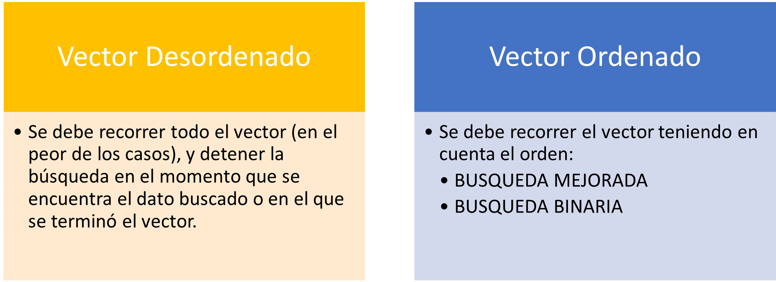
CADP – TIPOS DE DATOS
VECTORES - BUSQUEDAS
Significa recorrer el vector buscando un valor que puede o no estar en el vector. Se debe tener en cuenta que no es lo mismo buscar en un vector ordenado que en uno que no lo este.
Clase 7-3

Slide 5
CADP – TIPOS DE DATOS
VECTORES - BUSQUEDAS
Vector Desordenado
Dl = 7
5
34
10
-1
5
23
12
75
a
1 2 3 4 5 6 7 8 9 10
Dl = 7
Qué pasos considero?
25
34
10
-1
5
23
12
75
a
1 2 3 4 5 6 7 8 9 10
Clase 7-3

Slide 6
CADP – TIPOS DE DATOS
VECTORES – BUSCAR DESORDENADO
Se debe recorrer todo el vector (en el peor de los casos), y detener la búsqueda en el momento que se encuentra el dato buscado o en el que se terminó el vector.
1- Inicializar la búsqueda desde la posición 1 (pos).
2- Mientras ((el elemento buscado no se igual al valor en el
arreglo[pos]) y (no se termine el arreglo))
2.1 Avanzo una posición
3- Determino porque condición se ha terminado el while y devuelvo el resultado.
Cómo se implementa?
Clase 7-3

Slide 7

CADP – TIPOS DE DATOS
VECTORES – BUSCAR DESORDENADO
Dado un vector de números enteros (10 elementos como máximo) realice un programa que lea un nuevo número y determine si el valor se encuentra en el vector.
Program uno;
const
fisica = 10;
type
numeros= array [1..fisica] of integer;
var
VN: numeros;
dimL, valor:integer;
ok:boolean;
? ? ? ? ? ? ? ? ? ?
VN
dimL = 5
4 -1 10 3 7 ? ? ? ? ?
VN
Begin
cargar (VN,dimL);
valor = 10 dimL = 5 ok = true
read(valor);
res:= buscar(VN,dimL,valor);
End.
4 -1 10 3 7 ? ? ? ? ?
Clase 7-3
VN

Slide 8
CADP – TIPOS DE DATOS
VECTORES – BUSCAR DESORDENADO
Var
pos:integer;
Begin
pos:=1;
while ( (pos <= dL ) and (a[pos] <> valor) ) do
begin
pos:= pos + 1;
end;
buscar:= (a[pos] = valor);
end.
function buscar (a :números; dL:integer; valor:integer): boolean;
Es correcto?
Si el elemento no está, pos en este caso quedaría en 11, y en la última línea de la función estaría asignando el resultado de comparar a[11] = valor
Clase 7-3

Slide 9
CADP – TIPOS DE DATOS
VECTORES – BUSCAR DESORDENADO
Var
pos:integer;
Begin
pos:=1;
while ((a[pos] <> valor) and (pos <= dL) ) do
begin
pos:= pos + 1;
end;
buscar:= (a[pos]=valor);
end.
function buscar (a :números; dL:integer; valor:integer): boolean;
Es correcto?
Si el elemento no está, pos en este caso quedaría en 11, y en en el while se pregunta a[11] y no es válido
Clase 7-3

Slide 10
CADP – TIPOS DE DATOS
VECTORES – BUSCAR DESORDENADO
Var
pos:integer;
Begin
pos:=1;
while ((pos <= dL) and (a[pos] <> valor) ) do
begin
pos:= pos + 1;
end;
buscar:= (pos <= dL);
end.
function buscar (a :números; dL:integer; valor:integer): boolean;
Es correcto?
Si pos no es <= dL no significa que haya estado el elemento
Clase 7-3

Slide 11
CADP – TIPOS DE DATOS
VECTORES – BUSCAR DESORDENADO
Var
pos:integer;
esta:boolean;
Begin
esta:= false;
pos:=1;
while ( (pos <= dL) and (not esta) ) do
begin
if (a[pos]= valor) then esta:= true
else
pos:= pos + 1;
end;
buscar:= esta;
end.
function buscar (a :números; dL:integer; valor:integer): boolean;
Clase 7-3

Slide 12
CADP – TIPOS DE DATOS
VECTORES - BUSQUEDAS
Vector Ordenado
Búsqueda Mejorada
Qué pasos considero?
Dl = 7
-1
7
10
15
23
32
75
15
a
1 2 3 4 5 6 7 8 9 10
Dl = 7
16
-1
7
10
15
23
32
75
a
1 2 3 4 5 6 7 8 9 10
Dl = 7
80
-1
7
10
15
23
32
75
a
Clase 7-3
1 2 3 4 5 6 7 8 9 10

Slide 13
CADP – TIPOS DE DATOS
VECTORES – BUSCAR ORDENADO
BUSQUEDA MEJORADA
1- Inicializar la búsqueda desde la posición 1 (pos).
2- Mientras ((el elemento buscado sea menor al valor en el
arreglo[pos]) y (no se termine el arreglo))
2.1 Avanzo una posición
3- Determino porque condición se ha terminado el while y devuelvo el resultado.
Cómo se implementa?
Clase 7-3

Slide 14
CADP – TIPOS DE DATOS
Dado un vector de números enteros (10 elementos como máximo) ordenado realice un programa que lea un número e invoque a un módulo que retorne si el número se encuentra en el vector.
Program uno;
const
fisica = 10;
type
numeros= array [1..fisica] of integer;
var
VN: numeros;
dimL,pos:integer;
ok:boolean;
? ? ? ? ? ? ? ? ? ?
VN
dimL = 4
4 -1 10 3 ? ? ? ? ? ?
VN
Begin
cargar (VN,dimL);
read(valor);
ok:= existe(VN,dimL,valor);
End.
valor= -1 dimL = 4 ok = true
4 -1 10 3 ? ? ? ? ? ?
Clase 7-3
VN

Slide 15
CADP – TIPOS DE DATOS
VECTORES - INSERTAR
Function existe (a:números; dL:integer; valor:integer):boolean;
Var
pos:integer;
Begin
pos:=1;
while ( (pos <= dL) and (a[pos]< valor)) do
begin
pos:= pos + 1;
end;
if ( (pos <= dL) and (a[pos]= valor)) then buscar:=true
else buscar:= false;
end.
Importa el orden en la condición del while?
Alcanza con preguntar por sólo una de las dos condiciones?
Clase 7-2

Slide 16
CADP – TIPOS DE DATOS
VECTORES - BUSQUEDAS
Vector Ordenado
Búsqueda DICOTOMICA
Qué pasos considero?
Dl = 7
Inf 1
Sup 7
Medio 4
-1
7
10
15
23
32
75
10
a
1 2 3 4 5 6 7 8 9 10
Dl = 7
Inf 1
Sup 3 (medio-1)
Medio 2
10
-1
7
10
15
23
32
75
a
1 2 3 4 5 6 7 8 9 10
Dl = 7
Inf 3(medio+1)
Sup 3
Medio 3
-1
7
10
15
23
32
75
80
a
1 2 3 4 5 6 7 8 9 10
Clase 7-3

Slide 17
CADP – TIPOS DE DATOS
VECTORES – BUSCAR ORDENADO
Cómo se implementa?
BUSQUEDA DICOTOMICA
1- Se calcula la posición media del vector (teniendo en cuenta la cantidad de elementos)
2- Mientras ((el elemento buscado sea <> arreglo[medio]) y (inf <= sup))
Si ((el elemento buscado sea < arreglo[medio]) entonces
Actualizo sup
Sino
Actualizo inf
Calculo nuevamente el medio
3- Determino porque condición se ha terminado el while y devuelvo el resultado.
Clase 7-3

Slide 18
CADP – TIPOS DE DATOS
Dado un vector de números enteros (10 elementos como máximo) ordenado realice un programa que lea un número e invoque a un módulo que retorne si el número se encuentra en el vector.
Program uno;
const
fisica = 10;
type
numeros= array [1..fisica] of integer;
var
VN: numeros;
dimL,pos:integer;
ok:boolean;
? ? ? ? ? ? ? ? ? ?
VN
dimL = 4
4 -1 10 3 ? ? ? ? ? ?
VN
Begin
cargar (VN,dimL);
read(valor);
ok:= dicotomica(VN,dimL,valor);
End.
valor= -1 dimL = 4 ok = true
4 -1 10 3 ? ? ? ? ? ?
Clase 7-3
VN

Slide 19
CADP – TIPOS DE DATOS
VECTORES - INSERTAR
Function dicotomica (a:números; dL:integer; valor:integer):boolean;
Var
pri, ult, medio : integer;
ok:boolean
Begin
ok:= false;
pri:= 1 ; ult:= dL; medio := (pri + ult ) div 2 ;
While ( pri < = ult ) and ( valor <> vec[medio]) do
begin
if ( valor < vec[medio] ) then
ult:= medio -1 ;
else pri:= medio+1 ;
medio := ( pri + ult ) div 2 ;
end;
if (pri <=ult) and (valor = vec[medio]) then ok:=true;
end;
dicotomica:= ok;
end.
Clase 7-3

